Slide 1
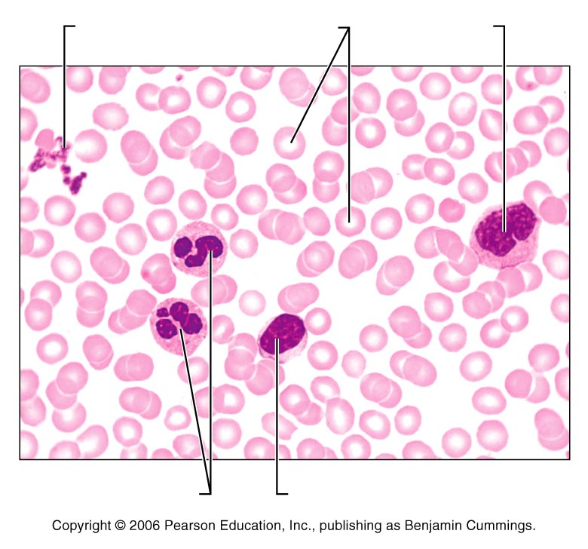
4. LE SANG (Chapitre 17)
4.1 Décrire la composition du sang
1. CARACTÉRISTIQUES ET TYPES D’ÉLÉMENTS FIGURÉS
Seul tissu liquide du corps; couleur écarlate (riche en O₂) à rouge sombre (pauvre en O₂).
Plus dense et visqueux que l’eau.
pH = 7.35-7.45
Température ≈ 38°C
Constitue environ 8% du poids corporel (adultes: 4-5 L chez la femme; 5-6 L chez l’homme).
Composé d’éléments figurés (cellules sanguines) en suspension dans le plasma.
  Éléments figurés:
    Érythrocytes (globules rouges)
    Leucocytes (globules blancs)
    Plaquettes
Plaquettes
Érythrocytes
Monocyte
Granulocytes neutrophiles
Lymphocyte
Fig. 17.2
Notes:
SANG=
Tissu qui est liquide = deux couelurs avec quantite de O.
Plus visqueux que eau.
Ph et T.
5L chez adulte.
Sang fait de plasma (qui a elements figuré=globules rouges, globules blancs et plaquettes).

Slide 2
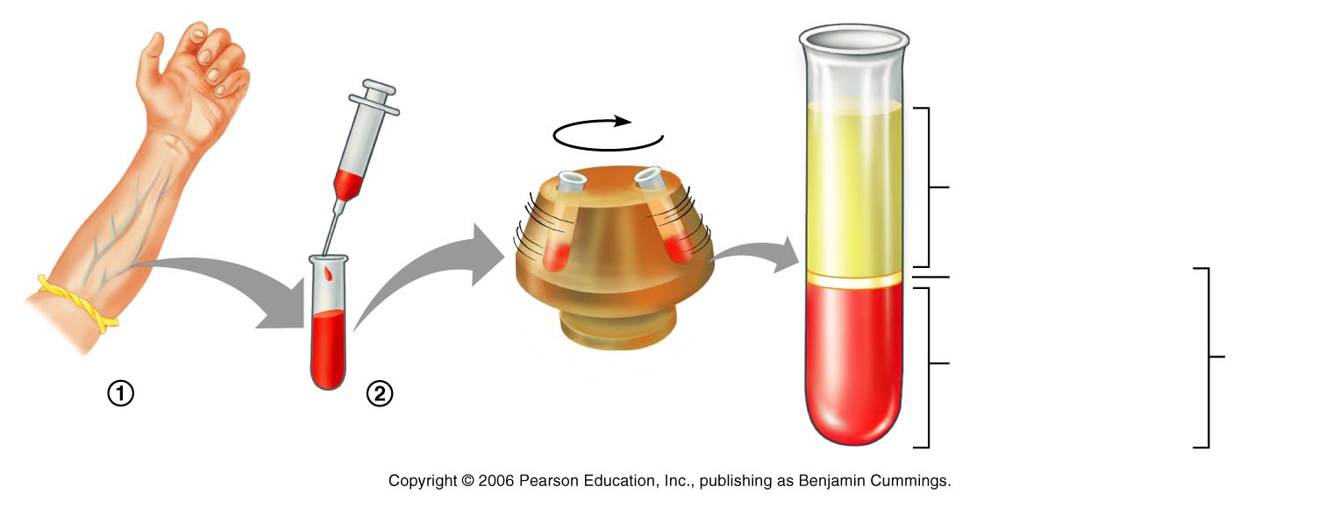
Par centrifugation du sang, on obtient 3 couches:
Fig. 17.1
Plasma (55%)
Couche leucocytaire leucocytes+ plaquettes
(< 1%)
Éléments
figurés
Érythrocytes (45%)
Hématocrite: % en volume occupé par les érythrocytes = (volume des GR) / (volume total) x 100
2. FONCTIONS DU SANG
  Distribution (transport): ex.: gaz respiratoires, nutriments, déchets métaboliques, hormones
  Régulation
    Température corporelle (distribution, conservation et dissipation de la chaleur)
    pH (tampons du plasma: protéines, bicarbonate, phosphate)
    Maintien du volume liquidien
  Protection
    Prévention de l’hémorragie (hémostase)
    Prévention des infections (par les leucocytes, anticorps, protéines du complément)
Notes:
Cellules plus dense que liquide= 3 couches= erythrocytes, couche leukocydaire et plasma. (leucocydaire=globule blancs). Erythrocytes=volume tres imp (45%).
Hematocrit=% de volume occuper par cellules rouges.
Fonctiosn du sang=distribution (gaz respiratoire comme gaz carbonique et oxygene), (nutrimnets, dechets, hormones). Sang=element regulateur=temp corproelle. Aussi controel pH. Sang impliqué dans volume liquidien. Hémostase=coagulation.

Slide 3
3. LE PLASMA SANGUIN
  Liquide visqueux de couleur jaunâtre; 90% eau, et > 100 solutés différents:
  Protéines: produites pour la plupart par le foie (à l’exception des globulines gamma)
    Albumine: environ 60% de toutes les protéines.
      Transporteur non spécifique de différentes substances: ions, lipides, folate, bilirubine, …
      Tampon de pH important
      Important contributeur de la pression osmotique
    Globulines:
      Alpha et bêta: principalement des protéines qui servent au transport spécifique de diverses substances (ex.: Fe²⁺ , vitamine B₁₂, lipoprotéines, …)
      Gamma: anticorps produits par les plasmocytes.
    Facteurs de coagulation: 4 % des protéines plasmatiques; incluent fibrinogène, prothrombine, etc…
    Autres: ex.: hormones, enzymes
  Électrolytes:
    Cations: Na⁺ (le plus abondant), K⁺, Ca²⁺, Mg²⁺, …
    Anions: Cl⁻ (le plus abondant), HCO₃⁻, H₂PO₄⁻, SO₄²⁻, …
  Nutriments: Glucose, acides aminés, lipides, vitamines
  Sous-produits du métabolisme cellulaire: ex.: urée, créatinine, acide lactique, …
  Gaz respiratoires: O₂ et CO₂
Notes:
Proetines dans plsma = tres imp!!! Tres riche en proteines. Decrit les types: protene la plus abondante=albumine. C dans le blanc d’oeuf. Ceci est un transporteur non specifique qui peut distruber dans le corps. Aussi albumine = tampon de pH . Aussi contribue a la pression osmotque.
Globuline est un deuxieme. Il y a alpha et beta qui sont des transporteurs specifique de substances. Gamma= les anticorps. Coagulation= si breche sa aide.

Slide 4
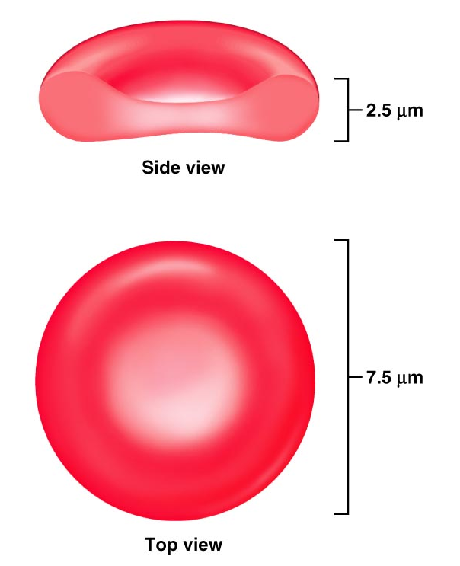
4.2 Érythrocytes: décrire leur structure, fonction et cycle de vie
1. STRUCTURE ET FONCTION DES ÉRYTHROCYTES
Structure:
  Disques biconcaves (7-8 μm de diamètre)
    → grand rapport surface / volume.
  Très flexibles
    → peuvent se déformer et s’étirer dans les petits capillaires sanguins dont le diamètre est < 8 μm.
  Anucléés
    → ne peuvent pas se reproduire, ni synthétiser des protéines.
  Sans mitochondries
    → génèrent l’ATP de façon anaérobique
  Essentiellement des “sacs” d’hémoglobine (plus de 97% de leur poids sec est de l’hémoglobine)
Fonction:
  Transportent l’O₂ des poumons aux tissus; transportent le CO₂ des tissus aux poumons.
Coupe transversale
Face supérieure
Fig. 17.3
Notes:
Globules rpuges transporte oxygene. C une cellule tres petite C un disque biconcave. Cette forme=bcp de surface de membrane par rapprot a volume. Globule rouge=tres flexible. C cellues sont anuclée (ejection de noyau) (pas de mitochondires).
Focntion transport oxygene et un peu de CO2.

Slide 5
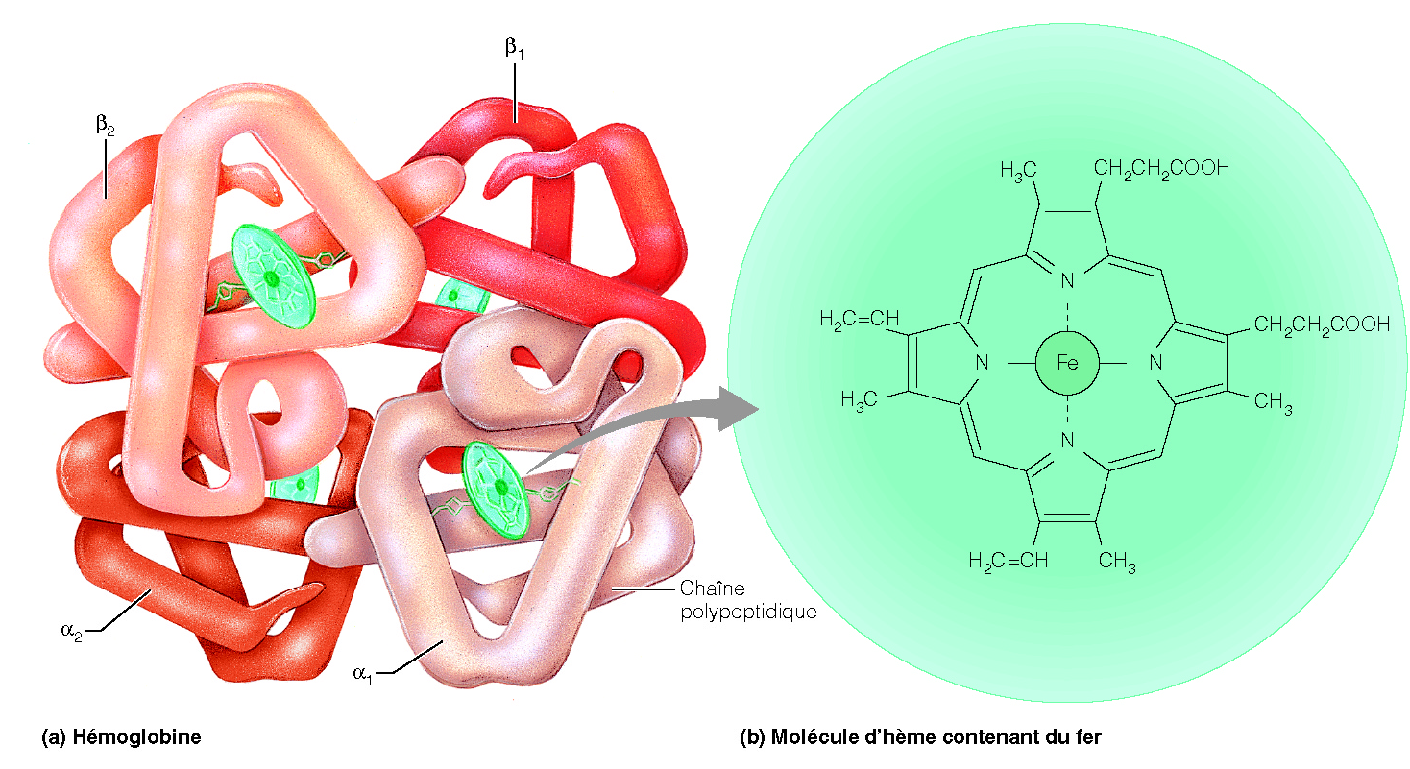
2. STRUCTURE DE L’HÉMOGLOBINE:
  Constituées de la protéine globine liée à 4 groupements hèmes.
    Globine: Constituée de 4 chaînes polypeptidiques: 2 alpha (α) et 2 bêta (β).
      Chacune des chaînes est liée à un groupement hème.
    Hème: Structure en anneau avec un ion Fe²⁺ en son centre.
      Chaque Fe²⁺ peut se lier réversiblement à une molécule d’O₂ → 4 O₂ par hémoglobine.
  Les molécules de CO₂ peuvent aussi se lier réversiblement à l’hémoglobine, mais ils se lient aux acides aminés de la globine plutôt qu’aux hèmes.
Oxyhémoglobine
(Hb-4O₂):
Hémoglobine liée à l’O₂
Désoxyhémoglobine
(Hb):
Hémoglobine sans O₂
Carbhémoglobine
(Hb-CO₂):
Hémoglobine liée au CO₂
Fig. 17.4
Notes:
Hemoglobine transporte oxygene= c une proteine qui a une structure quateraire. Contient quatre chain polypetidique. Deux chains alpha et deux beta. Chaque chain est associer a un groupement Heme qui a ion de fer. Ceci est tres imp pour associer a oxygene. Ors que lié a oxyhgene=oxyhemoglobine et quand pas=desohemoglobine.
Quand riche en oxygene ne relache pas oxygene mais quand pauvre relache. Donc se lie pas fortement.
Peut aussi lier Co2=donc vesteur de Co2=carbhemoglobine.

Slide 6
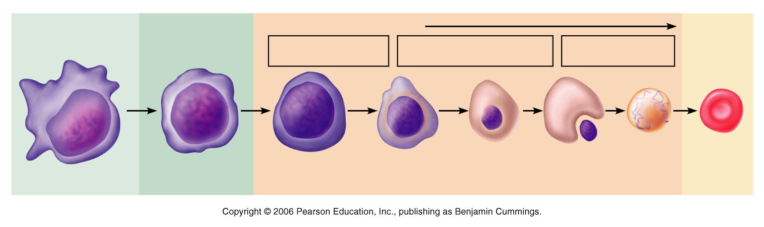
3. PRODUCTION DES ÉLÉMENTS FIGURÉS
Hématopoïèse: production des cellules sanguines; dans la moelle osseuse rouge des os
Hémocytoblaste: cellule souche de tous les éléments figurés (G.R., G.B., plaquettes)
Érythropoïèse: production des globules rouges
Étapes de l’érythropoïèse:
  Hémocytoblaste → cellule souche myéloïde → proérythroblaste → érythroblaste
  Érythroblaste → réticulocyte.
  Cette étape consiste en trois phases principales, avec des cellules distinctes:
Cellule souche
Précurseur des érythrocytes
Différenciation cellulaire
Phase 1
Synthèse des ribosomes
Phase 2
Accumulation d’hémoglobine
Phase 3
Éjection du noyau
Hémocytoblaste
Proérythtroblaste
Érythtroblastes
Réticulocyte
Érythro-cyte
Figure 17.5
Réticulocytes: jeunes érythrocytes qui entrent dans la circulation sanguine; cellules anucléées qui contiennent encore certains organites (ribosomes, RE rugueux).
  Atteignent leur pleine maturité (i.e. deviennent des érythrocytes) après 1 à 2 jours.
Durée de l’érythropoïèse (du proérythroblaste au réticulocyte): 5 à 7 jours
Vitesse de la production d’érythrocytes: environ 200x10⁹ par jour; = 2,5 millions par seconde!
Notes:
HEMATOpoiese=production des cellules sanguins (toutes)(ce fait dans moelle osseuse rouge). Tous cellules sont fait de hemocytoblaste=fait de meme cellule souche. Peut ce diviser en deux cellules filles et une de ces deux cellules devient cellule mere et l’autre se diverencie. Quand differencie c non-reversible.
Hematopoeiese des globules rouges=eryhtropoiese
Plueieurs types de erythronblastes (precurseur des globules rouges)(retrouve dnas moelle osseurse rouge a exterieur des vaisseau sanguin) mais ils ont toutes 3 phases. Phase 1 = synthese de ribosome (structure essentiel pour synthese de proteines). Phase 2= formation et accumulation de hemoglobine (besoin noyau a se point). Aussi division est possible. Phase 3= Ejection du noyau. Reticulocyte=jeune eyrhtocyte qui rentre dans circulation sanguine et va partout.
Réticulocyte=jeune erythrocyte qui rentre dans la circulation sanguine.
La durée est de une semaine de l’erythropoeise.
Tres vite a produire globule rouge 200 millards par jours. Controler tres etroutement et aussi on perd le meme montant par jours.

Slide 7
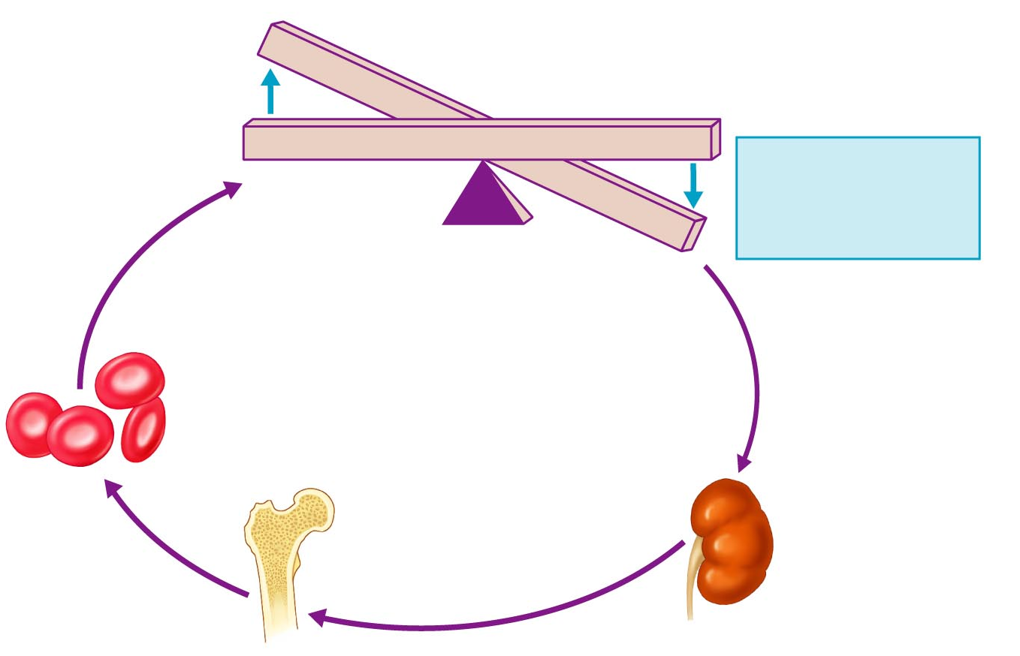
4. RÉGULATION DE L’ÉRYTHROPOÏÈSE
  Le nombre de G.R. dans le sang demeure remarquablement constant → équilibre entre leur production et leur destruction.
  Si quantité insuffisante de G.R.: hypoxémie (manque d’O₂);
  Si trop de G.R: le sang devient très visqueux → mauvaise circulation.
  Le contrôle de l’érythropoïèse se fait par l’entremise d’une hormone: l’érythropoïétine (EPO).
  → Hypoxémie → reins → EPO → ↑ érythropoïèse dans la moelle osseuse rouge
  → ↑ hématocrite.
Déséquilibre
Concentration sanguine normale d’O₂
Stimulus:
Hypoxémie (diminution de la concentration sanguine d’O₂)
Déséquilibre
Augmentation de la concentration sanguine d’O₂
Diminution de la concentration sanguine d’O₂
Libération de l’hormone érythropoïétine par les reins (principalement)
Augmentation de l’érythropoïèse → Augmentation du nombre d’érythrocytes
Stimulation de la moelle osseuse rouge par l’érythropoïétine
Fig. 17.6
Notes:
Donc cette diminution et augmenetation est due a la regulation de l’érythropoeise.
Nombre de globules rouges dans le sang est constant car si pas asser pas asser oxygene. Si a trop devient trop visqeuux (pas debit normale) (probleme avec le dopage). Le nombre de globule rouge est controler par les reins. Le detecteur dans les reins ets le taux d’oxyegene donc ceci est le stimulus=hypoxie. Declenche reponse reinale. Donc libere hormone erethropoetine (EPO). EPO est glycoproteine produite par les reins. Hypoxemie est causer par manque de globule rouge et ceci augmente EPO.

Slide 8
Érythropoïétine (EPO):
  Glycoprotéine produite principalement (>90%) par les reins (le reste par le foie)
  Stimulus de la production de l’EPO: hypoxémie, qui peut être causée par:
    Diminution du taux de G.R. (ex.: suite à une hémorragie)
    Diminution de l’accès à de l’O₂ (ex.: en haute altitude, suite à des maladies pulmonaires)
    Augmentation de la demande en O₂ par les tissus (ex. exercices aérobiques répétés).
  Inversement, un excès du taux d’érythrocytes causerait une diminution de la production d’EPO.
  Mécanismes d’action de l’EPO:
    Se lie à des récepteurs sur les précurseurs des érythrocytes (proérythroblastes, érythroblastes)
    Cette interaction EPO-récepteur entraîne une accélération de la différentiation et multiplication des cellules, de la synthèse de l’hémoglobine, de la formation des réticulocytes.
    → L’EPO peut diminuer de moitié la durée de l’érythropoïèse (de 5-7 jours à seulement 3 jours).
Notes:
Aussi augmente activité de synthese des ribosomes.

Slide 9
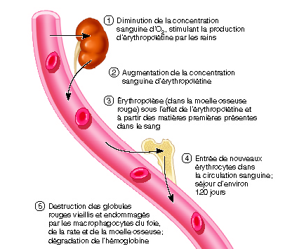
5. CYCLE DE VIE DES ÉRYTHROCYTES
Fig. 17.7
Durée de vie des G.R.: ≈ 120 jours.
  Limitée parce que les G.R. ne peuvent pas synthétiser de nouvelles protéines.
Les vieux érythrocytes non fonctionnels sont reconnus et détruits par les macrophagocytes présents dans:
  Rate
  Foie
  Moelle osseuse rouge
Besoins nutritionnels pour l’érythropoïèse:
  Les érythrocytes sont parmi les cellules ayant le plus haut taux de production.
  Matériaux nécessaires à leur production comprennent:
    Acides aminés, lipides, glucides
    Fer
    Vitamines, en particulier B₁₂ et acide folique (folate)
    → requis pour la synthèse d’ADN et donc pour la multiplication cellulaire
Notes:
Cycle de vie limiter 3-4 mois. Globule rouge a pas de noyau donc peut pas se reparer. Il devient moins efficace. Viellise tres rapidement. Reconnu par macrophagocytes. Ces macrophagocytes sont trouver dans la rate, le foie et la moelle osseuse rouge. Est ce qu’on peut enlever la rate? Oui mais probleme avec regulation de vieux globules rouges.

Slide 10
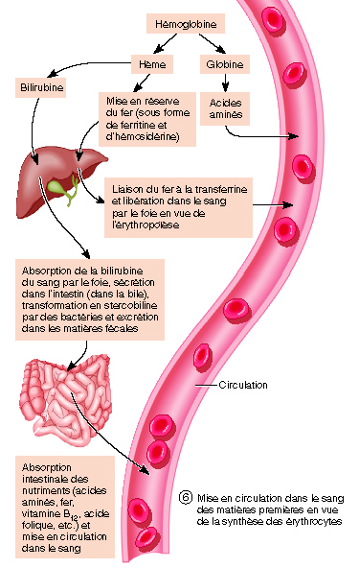
Destinée et recyclage des composantes de l’hémoglobine:
  Hémoglobine → globine + hème
  Globine → acides aminés → dans la circulation
  Hème → bilirubine + Fe²⁺
  La bilirubine est un pigment jaune libéré dans la circulation par les macrophagocytes
    Se lie à l’albumine pour être transportée vers le foie.
    Captée et transformée par le foie.
    Sécrétée dans l’intestin.
  Fe²⁺:
    libéré dans la circulation (se lie à la transferrine, une globuline bêta, pour être transporté vers la moelle osseuse rouge)
    ou emmagasiné, principalement dans le foie, sous une forme liée à la ferritine ou l’hémosidérine.
Fig. 17.7

Slide 11
4.3 Hémostase
1. PLAQUETTES
Fragments cytoplasmiques de mégacaryocytes.
Toutes petites, en forme de disque (2-4 μm de diamètre; volume = environ 1/10 de celui d’un érythrocyte)
Anucléées (durée de vie = 5 à 10 jours)
Contiennent des mitochondries, RE, lysosomes, glycogène, filaments d’actine et de myosine.
Contiennent plusieurs types de granulations qui renferment une grande variété de substances impliquées dans la coagulation et la réfection des tissus.
Notes:
Hemostase=arret du sainguement. Plaquettes sont relié a hemostase= arret des saignements. Arret de hemorragie. Les plaquettes sont des fragements cytoplasmique forme dans moelle osseuse rouge= megacaryocytes. Tres petites=form de disque anucleique et continet un paquette de organites cellulaires.

Slide 12
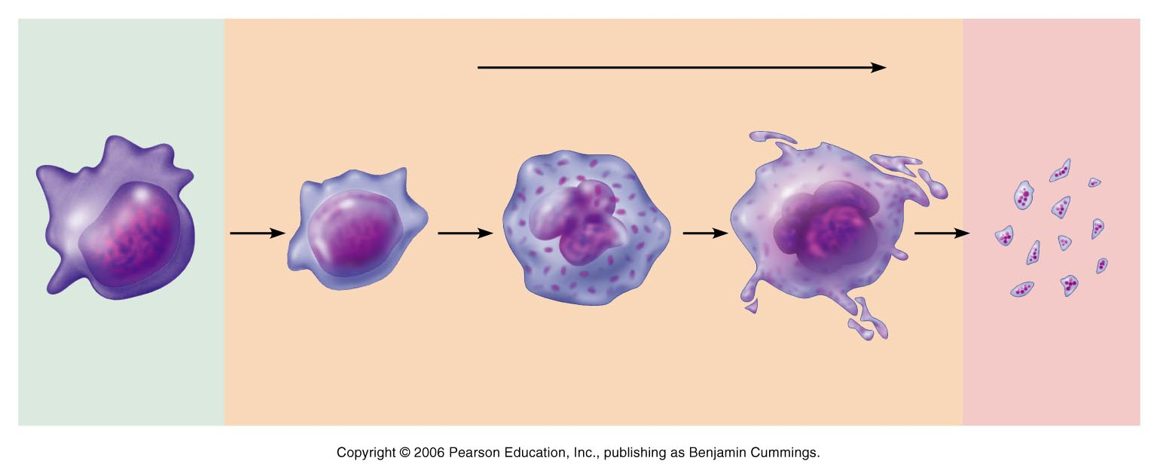
Formation des plaquettes:
  Dans la moelle osseuse rouge:
    Hémocytoblaste → cellule souche myéloïde → mégacaryoblaste → mégacaryocyte
    → plaquettes
  Mégacaryocytes: cellules très grosses qui se fragmentent en milliers de plaquettes, lesquelles entrent dans la circulation sanguine.
  Taux de production: 1-2 millions de plaquettes par seconde.
  Régulation de la production:
    Principalement par la thrombopoïétine (TPO): hormone produite par plusieurs organes, y compris le foie.
    Une diminution du taux de plaquette → ↑ TPO → ↑ formation de plaquettes
    Inversement: ↑ du taux de plaquettes → ↓ TPO → ↓ formation des plaquettes
Cellule souche
Différenciation cellulaire
Hémocytoblaste
Mégacaryoblaste
Mégacaryocyte
Plaquettes
Fig. 17.12
Notes:
Lorsque division cellulaire noyau se divise pas.
Foie important dans formation de TPO.

Slide 13
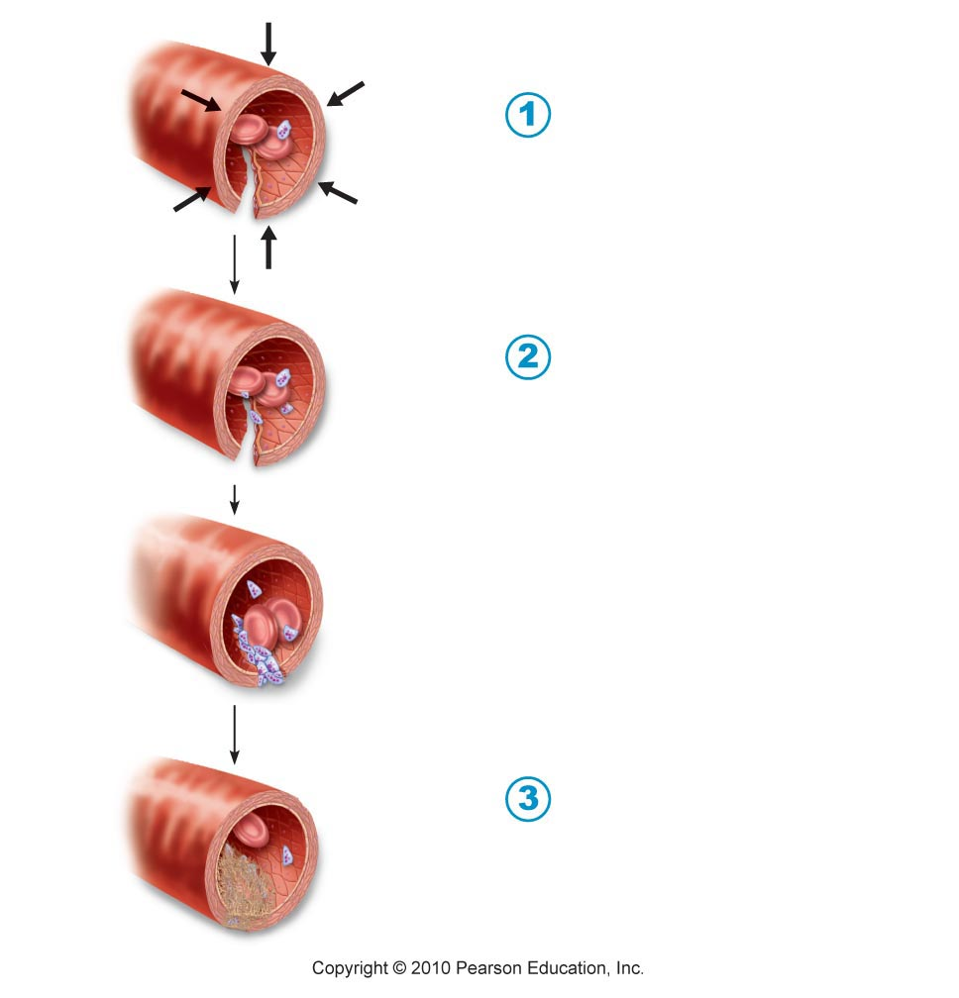
2. HÉMOSTASE
Séquence de réactions qui arrêtent le saignement suite à la rupture d’un vaisseau sanguin.
Fait intervenir principalement: les vaisseaux sanguins, les plaquettes, et les facteurs de coagulation.
Consiste en trois phases:
   Spasme vasculaire
   Formation du clou plaquettaire
  ● Coagulation
Fig. 17.13
Notes:
Hemostase=reactions qui arrete un sanigement. Si pas de plaquettes on meurt dans une journee. Si vaisseau se brise=spasme vasculaire=va en contraction=pour diminuer sang qui entre en vaisseau. Apres formation du clou plaquettaire pour que plaquette se rend et bloque. Plaquette detcte breche our boucher. Ensuite, formation du caillot sanguin avec fibrine.

Slide 14
 Spasme vasculaire
  Constriction du vaisseau (« vaso-constriction ») en réponse à sa lésion.
  Immédiat (0-1 minute) mais transitoire (plusieurs minutes jusqu’à une heure environ)
    → donne le temps nécessaire à la formation du clou plaquettaire et à la coagulation.
  Déclenché par:
    Des médiateurs chimiques libérés par les cellules endothéliales et les plaquettes
    (ex.: sérotonine, thromboxane A2)
    Des réflexes nerveux initiés par les récepteurs à la douleur.
Notes:
Cellule endothelial responsible. Ces cellules sont importants et medie un paquets de mediateurs chimique comme la serotonine. Paroi innervé. Mais syst. Encore besoin oxygene donc pas complet.

Slide 15
 Formation du clou plaquettaire
Accumulation des plaquettes au site endommagé
Déclenchée lorsque les plaquettes viennent en contact avec les fibres collagènes du tissu conjonctif
Consiste en deux phases majeures:
  Adhésion des plaquettes
    Les plaquettes entrent en contact avec les fibres collagènes et s’y collent.
  Activation des plaquettes et agrégation.
    Activation:
    L’adhésion transforme les plaquettes, les rendent collantes et provoque la libération du contenu de leurs granulations:
      Sérotonine: augmente les spasmes vasculaires.
      ADP: déclenche l’agrégation.
      Thromboxane A₂ (TXA_{2,} une prosta-glandine): stimule à la fois la vaso-constriction et l’agrégation des plaquettes.
    Agrégation:
    ADP et TXA₂ activent les plaquettes avoisinantes, ce qui provoque leur adhésion sur les plaquettes déjà activées.
  Phénomène de rétroactivation
  Formation du clou plaquettaire.
Lésion de l’endothélium et mise à nu des fibres collagènes; adhésion des plaquettes
Fibres collagènes
Plaquettes
Notes:
Plaquettes detcte breche et s’accole et fait boucle de retrocactivation pour former bouchon. Fibres de colagene en dessous de epithelium est responsonsable. Coallegen rentre en contact avec plaquette et boucle de reaction. Quand ce rencontre avec collagene plaquette se transform et Libere granulation (comme serotonine) et libere deux mediateurs chimiques qui agit sur oplaquettes avoisinantes. 1. ADP 2. Thromboxane A2. Permet intercation avec ADP et plaquettes. Plaquettes devennent tres collante et deuxieme etape=aggragation. Aggregation = 2 ieme phase de clu plaquetaire. Nouvelle plaquettes fait plus aggrgats. Donc formation de clou dans quelques minutes.

Slide 16
Le clou plaquettaire est circonscrit au site endommagé à cause de la présence d’inhibiteurs, telle la prostacycline (PGI₂), libérés par les cellules endothéliales saines.
La formation du clou plaquettaire est rapide (< 5 min) et efficace.
Le clou est relativement instable, cependant. En plus du clou plaquettaire, la coagulation est requise pour empêcher l’hémorragie de façon permanente.
Notes:
Tres rapide maisfacilement d’éloger donc pour solidifier on fait formation de caillot sanguin par coagulation.

Slide 17
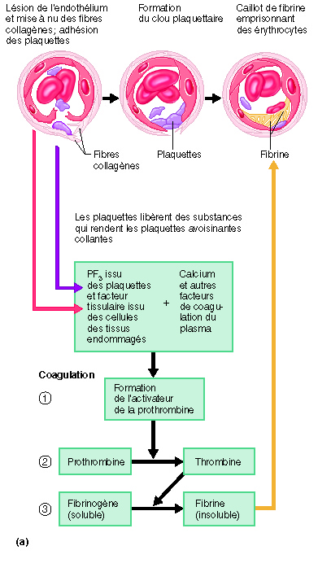
● Coagulation (formation du caillot)
“Transformation du sang en masse gélatineuse”; se produit en quelque 10 minutes.
Fait intervenir des facteurs de coagulation.
Sérum: plasma sans les facteurs de coagulation.
Consiste en trois étapes essentielles:
  Formation de l’activateur de la prothrombine
  Résultat d’une cascade de réactions impliquant une douzaine de facteurs de coagulation.
  Conversion de la prothrombine en thrombine
  Catalysée par l’activateur de la prothrombine.
    Prothrombine: protéine plasmatique produite par le foie.
    Thrombine: provient du clivage de la prothrombine par son activateur.
  Conversion du fibrinogène en fibrine
  Réaction catalysée par la thrombine.
    Fibrinogène: protéine plasmatique produite par le foie; soluble.
    Fibrine: molécules qui interagissent automatiquement entre elles pour former de longs brins insolubles. Ces fibres emprisonnent les plaquettes et le plasma pour former un caillot gélatineux.
Marieb, 3ème éd.
Notes:
Coagulation = trasnformation du sang de liquide a une substance gelatineuse (solide). Fait intervenir facteurs de coagulation quand activé cause caillot.
Serum=plasma sans les facteurs de coagulation.
Coagulation = 3 etapes.
But=reseau de fibres qui est fait par la transformation d’une proteine=fibrinogene. Fibrinogene est liposolbule et est couper par enzyme en element plus petit. Quand coupe interagit et devinet active. Ceci est une serie de reaction en amont. Throtrobine est inactive mais quand transformer devient activer. Throbine lie au fibrinogene et coupe extreminer et transforme en fibrine.
1. Formation activatuer de prothrobine
2. Conversion de la prothrombine en thrombine
3. Conversion du fibrinogene en fibrine. Fibrine est tres collante.

Slide 18
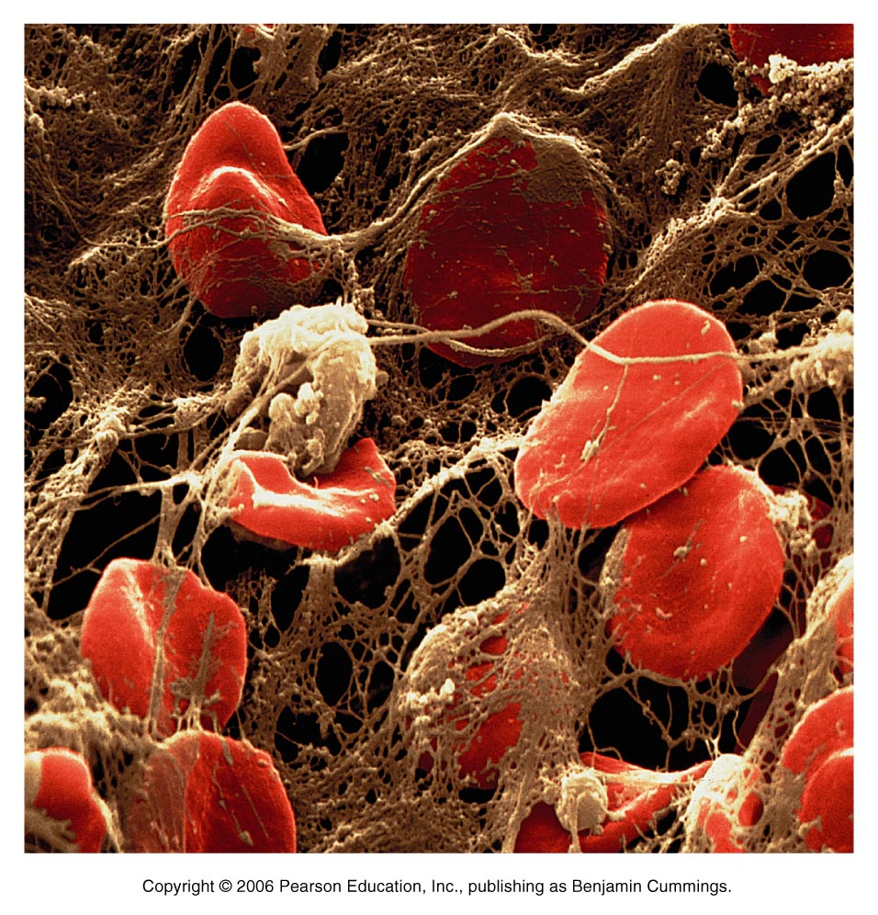
Fig. 17.15
Notes:
Fibrine collante.

Slide 19
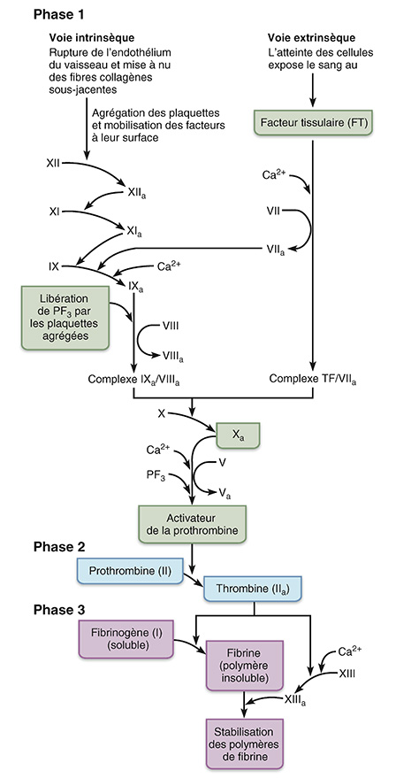
FORMATION DE L’ACTIVATEUR DE LA PROTHROMBINE
Deux voies de formation:
  Voie intrinsèque:
    Implique des facteurs qui sont présents dans le sang.
    Déclenchée par contact du facteur XII et des plaquettes avec le collagène. (Peut se produire à l’extérieur du corps, ex.: par contact avec une surface de verre)
  Voie extrinsèque:
    Déclenchée par un complexe de facteurs, le facteur tissulaire, libéré par les cellules endommagées de la paroi vasculaire.
  Les deux voies mènent à l’activation d’un intermédiaire commun, le facteur X.
  Le facteur X activé se combine avec d’autres facteurs pour former le complexe activateur de la prothrombine.
  Chacune des deux voies, de même que la voie finale commune, nécessitent des ions calcium.
  → Sans Ca²⁺, la coagulation ne peut pas se faire.
** Quel est l’avantage physiologique des réactions en cascade?
** Chaque voie se produit simultanément mais la voie extrinsèque est plus rapide, pourquoi?
Fig 17.14
Notes:
Tres complex donc faut pas savoir details mais faut savoir qu’on forme activateur=rx de cascade qui fait intervenir facteurs de coagulation qui sont dans sang nommé par chiffres romains. Deux états de facteurs ce qui peut etre activé et on ajoute un a. (donc deux etats =inactivé et activé). Formation de caillots=rx de cascade. On a cet rx de cascade car c un mecanisme d’amplification. Ceci est un phenomene de boule de neige. Deux facons de delcnchr=1. intrinseque et extrinseque. Fcateur X11 est sensible au collagene. Voie extrinseque=delcnher par autre facteur=facteur tissulaire. Deux voies converge vers facteur commun=facteur X. Ce facteur mene a formation du complex de la prothrombine. Enzymes pour etre activé requiert du calcium. Calcium est essentiel pour coagulation! Aussi on a deux voies car chauqe voie se produit simulatnement mais extrinseque plus rapide car fait intervenir moins de facteurs de coaugulation. Donc deux voies=car une voie rapide et l’autre=extrement amplifier mais lente. Extrinseque est rapide. Intrinseque est tres amplifier mais lente.

Slide 20
FACTEURS DE COAGULATION:
  Numérotés I à XIII selon l’ordre chronologique de leur découverte.
  La majorité sont des protéines plasmatiques qui, une fois activées (indiquées par le suffixe “a”, ex.: facteur IX  facteur IXa), convertissent d’autres précurseurs en facteurs activés.
  Thrombine: facteur central de la cascade de coagulation; responsable de 3 types majeurs d’actions:
    Activation des composantes en aval de la cascade de coagulation:
      Catalyse la formation de fibrine à partir du fibrinogène
      Active le facteur XIII
    Rétroactivation à plusieurs niveaux en amont:
      Peut catalyser la formation des facteurs Va, VIIIa, et de la thrombine elle-même
    Influence sur l’hémostase:
      Puissant activateur des plaquettes
      Cause la libération par les cellules endothéliales de plusieurs activateurs et inhibiteurs de l’hémostase.
  La synthèse par le foie de la prothrombine et des facteurs VII, IX et X requiert la vitamine K.
  Facteur X: premier facteur commun des voies extrinsèque et intrinsèque
  Facteur XIII: forme des liaisons covalentes entre les molécules de fibrine, augmentant ainsi énormément la résistance du réseau de fibrine.
  Facteurs de la voie intrinsèque impliqués dans les hémophilies:
    Déficience en facteur VIII entraîne l’hémophilie A
    Déficience en facteur IX entraîne l’hémophilie B
    Déficience en facteur XI entraîne l’hémophilie C
    ** L’hémophilie C est relativement moins sévère que les formes A or B, pourquoi ?
Notes:
Hemophilies=defaut de facteur de coagulation (voie intrinseque). Ils on seulement voie extrinseque qui ets pas aussi amplifier. (pas besoin pour examne).

Slide 21
3. RÉTRACTION DU CAILLOT, RÉFECTION ET FIBRINOLYSE
Rétraction du caillot: se produit en 30-60 minutes
  Les plaquettes se contractent (via leurs filaments d’actine et de myosine), causant ainsi une traction sur les filaments de fibrine et donc un resserrement du caillot.
  → Le sérum est expulsé du caillot, et les bords de la lésion se rapprochent.
Réfection du vaisseau:
  Certains facteurs de croissance, tel le PDGF (platelet-derived growth factor) libéré par les plaquettes, stimulent les fibroblastes et les cellules musculaires lisses à se diviser et à reconstruire la paroi vasculaire.
Fibrinolyse: Commence dans les deux jours qui suivent la lésion et continue jusqu’à la dissolution complète du caillot.
  Processus qui enlève les caillots devenus inutiles; absolument essentiel pour éviter l’obstruction des vaisseaux sanguins.
    Plasmine: enzyme qui détruit la fibrine (de même que certains facteurs de coagulation tels le fibrinogène, la prothrombine, le facteur XII, etc...) → dissolution du caillot.
    Plasminogène: protéine plasmatique qui, lorsque activée, devient la plasmine.
    Activateur tissulaire du plasminogène (tPA): activateur majeur du plasminogène; libéré par l’endothélium.
  Plasminogène
tPA → 
  Plasmine
  ⇩
  Fibrine → dégradation → dissolution du caillot

Slide 22
4. ANTICOAGULANTS
Anticoagulants: substances qui inhibent la coagulation.
  Anticoagulants présents dans la circulation:
    Antithrombine III: globuline alpha produite par le foie; inhibe l’action de la thrombine et de plusieurs autres facteurs de coagulation.
    Héparine: polysaccharide produit par diverses cellules (mastocytes, certains leucocytes, cellules endothéliales); augmentent (par plus de 100 fois) l’activité de l’antithrombine III en s’y combinant.
    Protéine C: protéine produite par le foie; inhibe les facteurs V et VIII.
    PGI₂: libérée par les cellules endothéliales; inhibe la formation du clou plaquettaire.
  Anticoagulants utilisés en médecine: pour ralentir, supprimer, ou prévenir la coagulation.
    Héparine: anticoagulant le plus utilisé en clinique.
    Aspirine: inhibe la formation de TXA₂ → réduit la formation du clou plaquettaire.
    Coumadin (“warfarine”): inhibe l’action de la vitamine K.
    tPA: dissout les caillots sanguins déjà formés.
    Chélateurs de calcium: utilisés pour prévenir la coagulation à l’extérieur du corps, comme par exemple lors des collectes de sang. Les chélateurs de calcium (ex.: citrate ou oxalate) se combinent aux ions Ca²⁺ du plasma, causant ainsi une diminution de leur concentration à un niveau tel que la coagulation ne peut plus être déclenchée.

Slide 23
4.4 Groupes sanguins humains
1. AGGLUTINOGÈNES ET AGGLUTININES
La surface des érythrocytes contient un assortiment génétiquement déterminé de glycolipides, glycoprotéines et protéines qui agissent comme antigènes.
Plus de 100 antigènes peuvent être détectés sur les globules rouges, mais deux groupes majeurs risquent de causer des problèmes très graves d’agglutination suite à une transfusion: les groupes ABO et Rh.
Les antigènes sont appelés agglutinogènes, et les anticorps (globulines gamma) qui se lient spécifiquement à eux sont appelés agglutinines parce qu’ils provoquent des réactions d’agglutination.

Slide 24
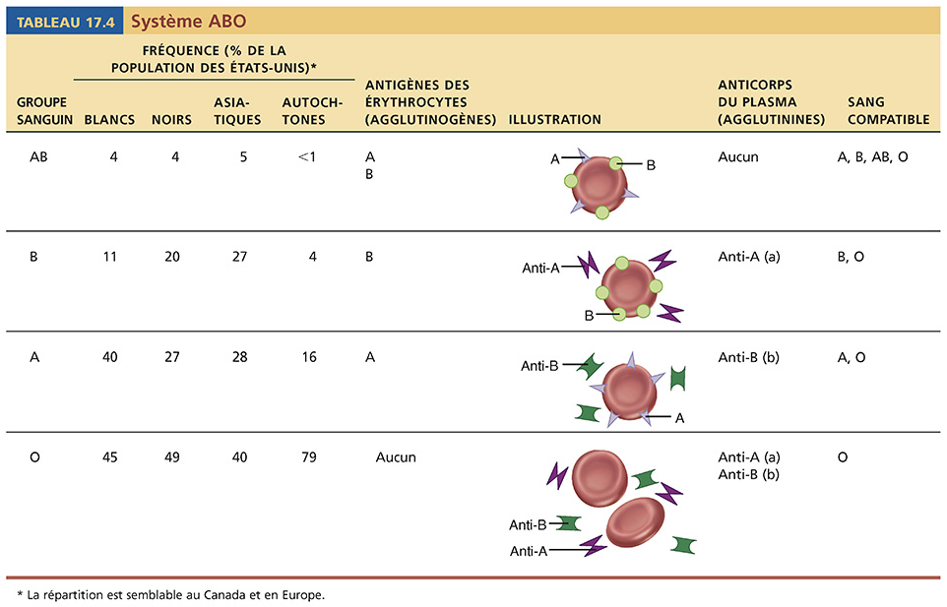
2. GROUPES SANGUINS DU SYSTÈME ABO
Basé sur deux agglutinogènes (antigènes) appelés A et B
→ donne 4 types: A, B, AB, et O.
Tous les gens développent spontanément après leur naissance des agglutinines contre les agglutinogènes qui ne sont pas présents sur leurs érythrocytes.
En absence d’agglutinogène A, les agglutinines anti-A se retrouvent dans le plasma.
En absence d’agglutinogène B, les agglutinines anti-B se retrouvent dans le plasma.

Slide 25
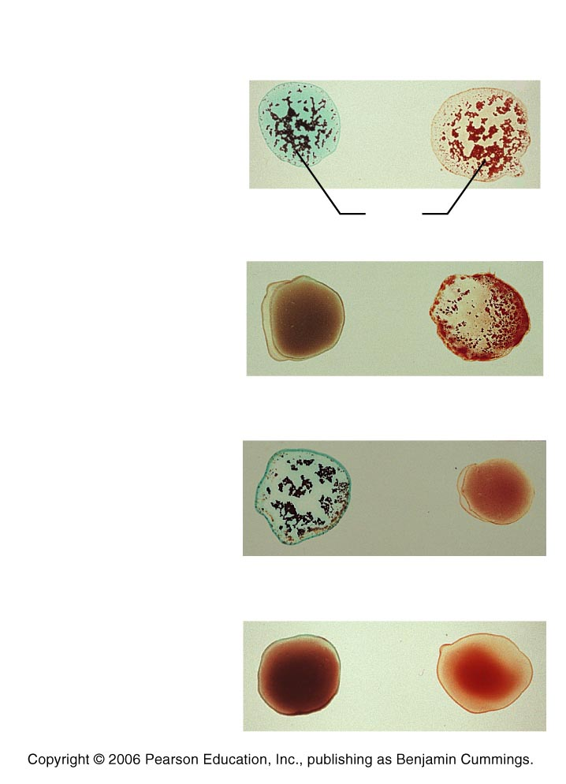
• Réactions hémolytiques
Sang de
l’échantillon
Sérum
Si le sang du receveur contient des agglutinines contre le sang du donneur, une réaction hémolytique s’ensuit: agglutination et lyse des globules rouges étrangers.
  Les G.R. agglutinés nuisent à la circulation dans les petits vaisseaux sanguins.
  Les G.R. sont éventuellement détruits par le système immunitaire.
  Hémolyse (lyse des érythrocytes)
  Libération d’hémoglobine dans le plasma
  → Peut causer l’insuffisance rénale (l’effet le plus dangereux des transfusions incompatibles).
Groupe AB: le plasma ne contient ni des anti-A ni des anti-B → “receveur universel”.
Groupe O: les érythrocytes ne contiennent pas les agglutinogènes A et B → “donneur universel”.
Anti-A
Anti-B
Groupe AB
G.R.
agglutinés
Groupe B
Groupe A
Groupe O
** Il est rare que le sang du donneur cause l’agglutination des G.R. du receveur; pourquoi?
Figure 17.16 Détermination des groupes sanguins

Slide 26
3. LE SYSTÈME Rh
Il existe au moins 8 agglutinogènes Rh différents, mais le plus réactif est l’agglutinogène D, découvert chez les singes rhésus.
Les individus dont les G.R. ont l’agglutinogène D sont désignés Rh⁺.
Ceux dont les G.R. n’ont pas l’agglutinogène D sont désignés Rh⁻.
% de gens Rh⁺ en Amérique du nord: Blancs: 85%; Noirs: 95%; Asiatiques: 100%
Les agglutinines anti-Rh ne sont pas spontanément présentes chez les individus Rh–.
Cependant, si une personne Rh– reçoit du sang Rh⁺, des agglutinines anti-Rh sont produits.
  Première transfusion: réaction hémolytique généralement absente.
  Transfusions subséquentes: réactions hémolytiques similaires à celles du système ABO.
Maladie hémolytique du nouveau-né, MHNN (érythroblastose fœtale):
  Maladie du fœtus et nouveau-né caractérisée par l’agglutination et la lyse des G.R. du fœtus.
  Conditions responsables de la MHNN:
    Une mère Rh⁻ qu porte un foetus Rh⁺.
    1ère grossesse: normalement sans problème. Cependant, à l’accouchement il y a souvent contact entre le sang de la mère et celui de l’enfant.
    → Production d’anti-Rh par la mère.
    2ème grossesse d’un foetus Rh⁺: les agglutinines anti-Rh traversent le placenta et attaquent le sang du fœtus.
    → Érythroblastose fœtale.
  Prévention de la MHNN:
    Par l’injection d’anticorps anti-Rh (appelés RhoGAM) à la mère Rh⁻ avant ou tout de suite après un accouchement, une fausse-couche ou un avortement.
  Les anticorps RhoGAM se lient et inactivent les agglutinogènes Rh du bébé.
  Le système immunitaire n’est pas sensibilisé.

